Slide 1
Practice 6

Slide 2
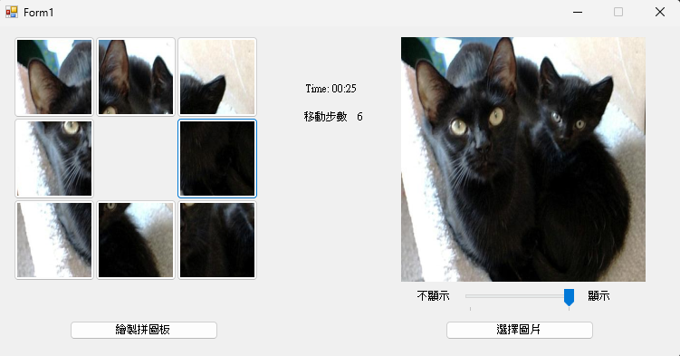
Practice 6-1 拼圖遊戲

Slide 3
遊戲流程
選擇圖片
製作拼圖板
開始遊戲
移動板子
計算遊戲時間和移動步數
結束遊戲
顯示遊戲時間和移動步數
鎖定板子的狀態

Slide 4
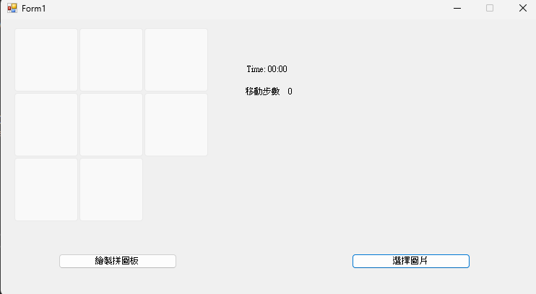
開始畫面
說明
請先製作一個9宮格的空白區域並隱藏其中1個區塊。

Slide 5
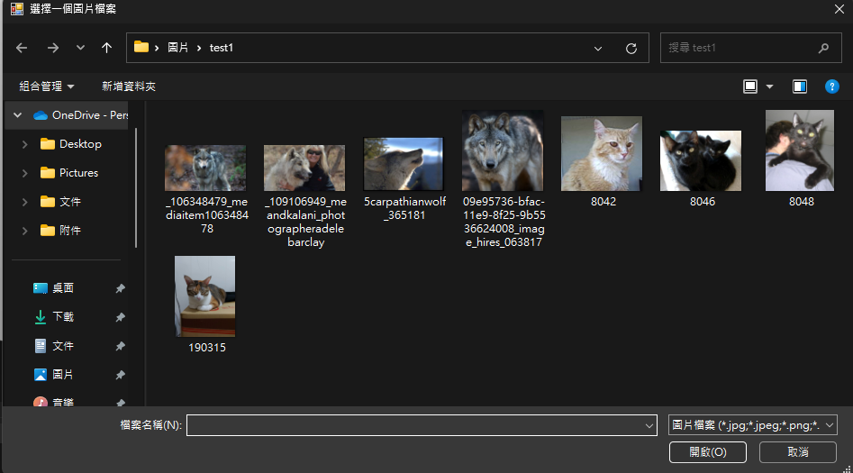
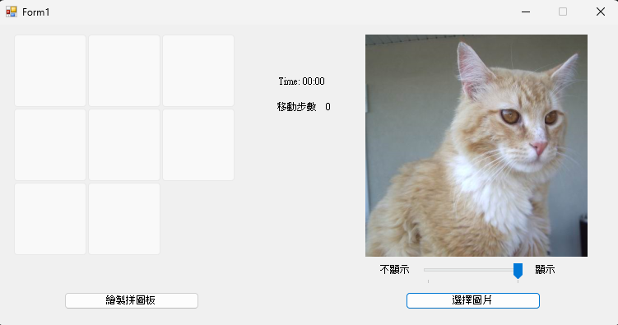
1. 選擇圖片
說明
讓玩家可以選擇一張圖片，並將圖片顯示在右方，請將圖片resize成固定大小，不要讓照片超出範圍。

Slide 6
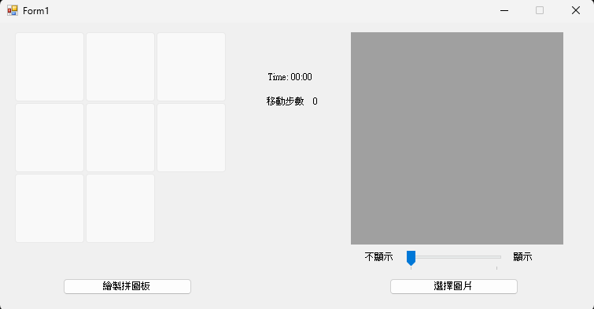
1. 選擇圖片
說明
要提供顯示和隱藏圖片的功能。

Slide 7
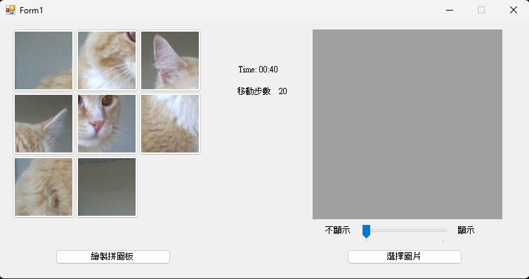
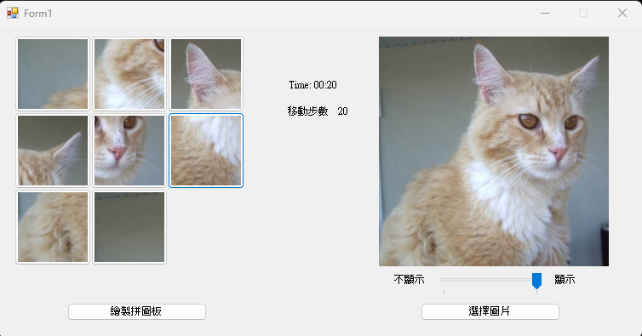
2. 製作拼圖板
說明
按下繪製拼圖板後，將圖片切割成9個區塊，並將其中1塊隱藏，然後將其他隨機放入到拼圖板中。

Slide 8
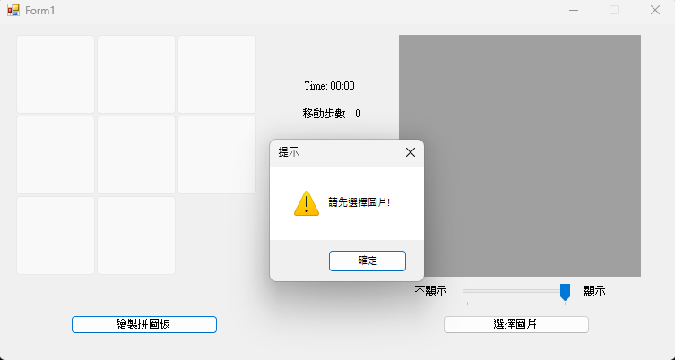
2. 製作拼圖板
說明
若沒有放置圖片，則輸出警告訊息: 請先選擇圖片

Slide 9
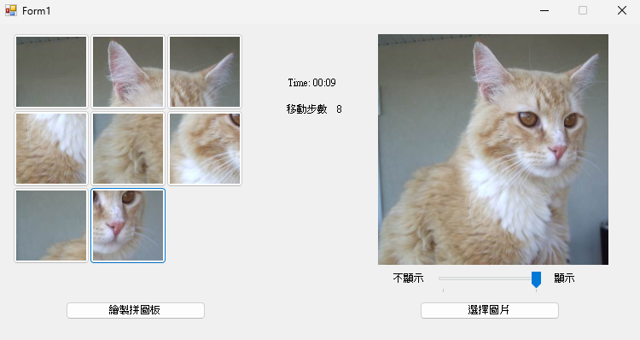
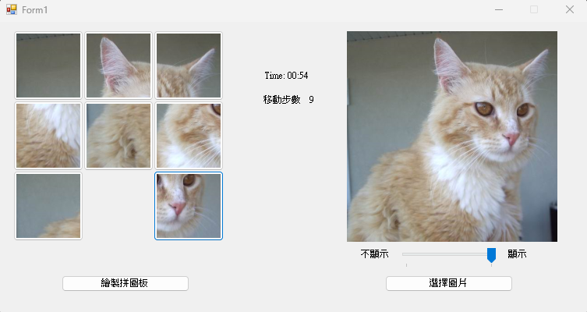
3. 開始遊戲 (移動拼圖板)
說明
點選某塊區域，將那塊區域移動到空白的區塊

Slide 10
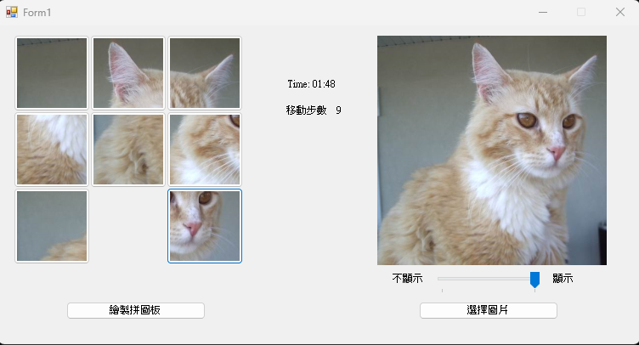
3. 開始遊戲 (計算時間和步數)
說明
計算遊戲經過的時間(從按下繪製後開始)和移動的步數(移動板子的次數)，並顯示在遊戲的畫面上。

Slide 11
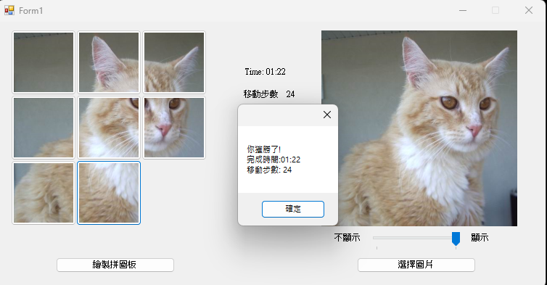
4. 結束遊戲 (顯示時間和步數)
說明
若玩家成功拼回板子原來的狀態則結束遊戲，然後顯示完成時間跟移動步數。

Slide 12
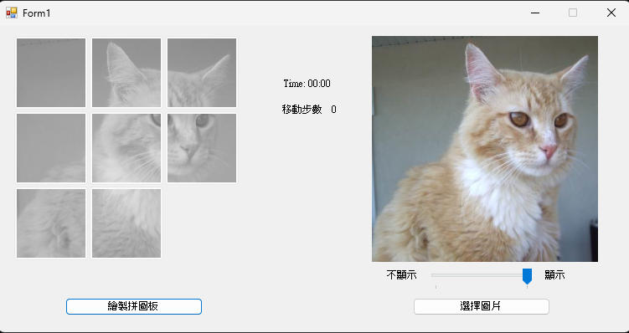
4. 結束遊戲 (鎖定板子的狀態)
說明
遊戲結束後，讓玩家沒辦法移動板子，直到重新按下繪製拼圖板再開始新的一輪遊戲。

Slide 13
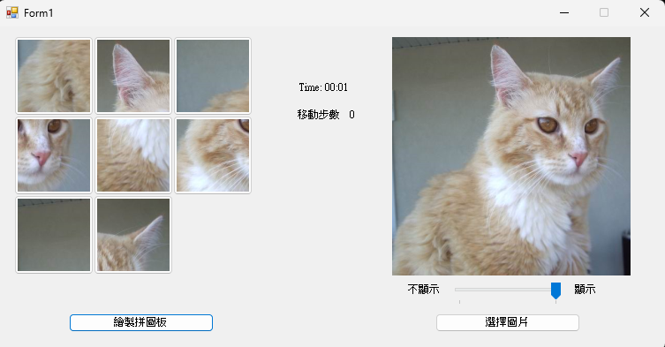
補充
說明
若在遊戲中按下繪製拼圖板後，需刷新整個區塊，並重置遊戲時間和步數。

Slide 14
評分事項
能夠正常讀取圖片(5%)
顯示與隱藏圖片(5%)
將圖片分割成9個區塊(20%)
顯示時間和步數(10%)
能夠移動板子(30%)
結束遊戲時的結算和鎖定板子狀態(10%)
可以更換圖片進行新一輪遊戲(10%)
其他(10%)

Slide 15
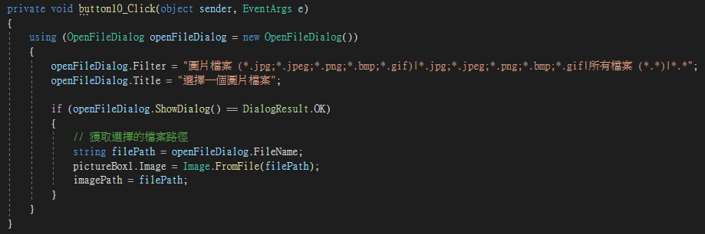
Hint
建議利用Bitmap來分割圖片
建議圖片resize的大小為270x270
記錄每個區塊的序號
顯示與否和繪製拼圖板無關

Slide 16
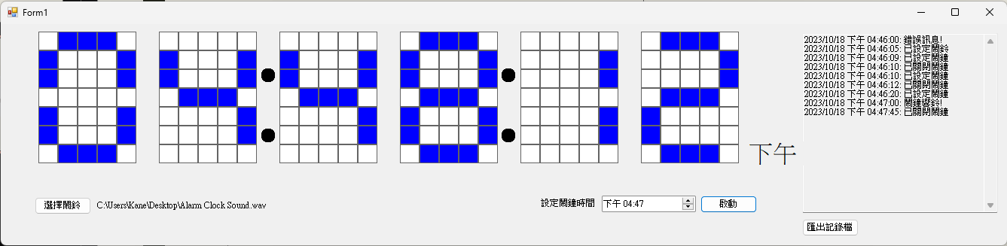
Practice 6-2 電子時鐘
實作功能:
電子顯示板
設定鬧鐘
自訂鬧鈴
記錄檔

Slide 17
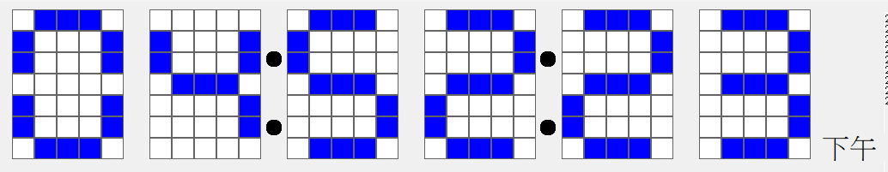
1. 電子顯示板
說明:
依照台灣時間(GMT+8)顯示目前時間在電子顯示板上，從左到右分別代表時、分、秒(Ex. 11:50:12)，小時的表示請用十二進制表示，並將上午/下午(AM/PM)顯示在顯示板的右下方。

Slide 18
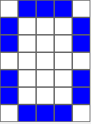
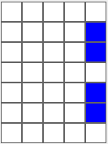
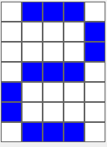
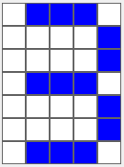
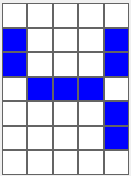
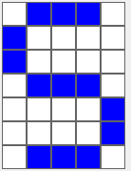
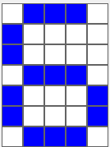
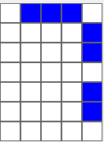
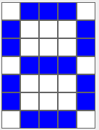
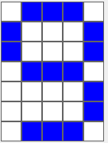
1. 電子顯示板
說明:
每個顯示器用長: 7 寬: 5 的格數來顯示，數字的顯示一定要按照下列的表製作。Hint: System.Drawing.Color.Blue

Slide 19


2. 設定鬧鐘
說明:
讓使用者可以設定鬧鐘，並到該時間響起鬧鈴，設定時間只允許設定: 上午下午跟時、分。另外要將設定跟關閉鬧鐘的訊息紀錄在旁邊的紀錄檔。並在設定之後切換按鈕的狀態。

Slide 20

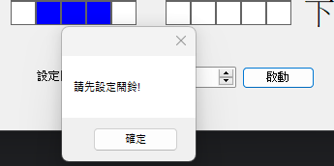


3. 自訂鬧鈴
說明:
讓使用者可以設定自己的鬧鈴，並在鬧鐘時刻到時響起鬧鈴，若設定鬧種時未選擇鬧鈴檔案，則提示錯誤訊息: 請先設定鬧鈴，並在記錄檔紀錄該錯誤訊息

Slide 21
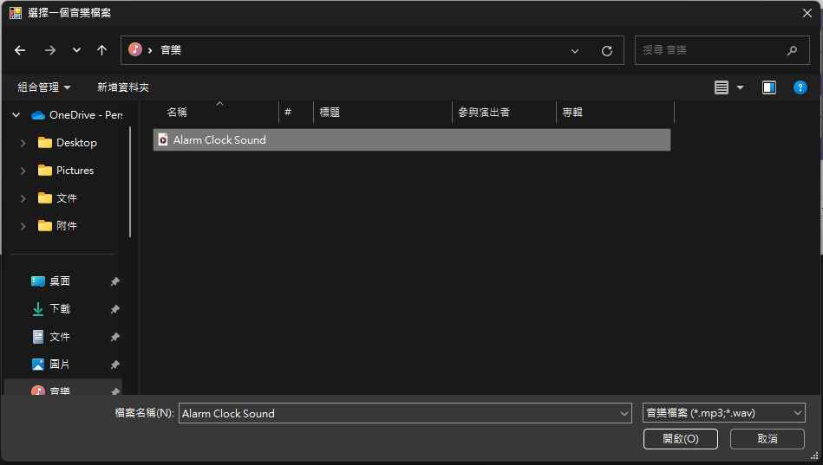
3. 自訂鬧鈴
說明:
選擇鬧鈴檔案時，讓使用者可以打開介面選擇檔案。限制只能開啟副檔名是mp3或wav的檔案。 Hint: openFileDialog.Filter

Slide 22
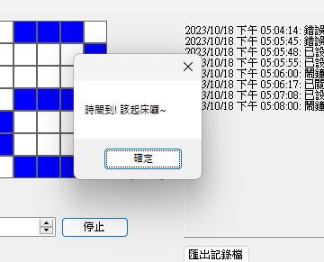
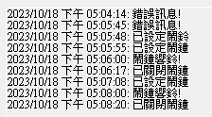
3. 自訂鬧鈴
說明:
鬧鐘時刻到時，輸出提醒訊息並撥放鬧鈴，持續撥放到按下停止鍵為止。

Slide 23
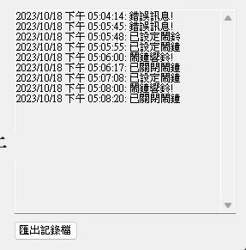
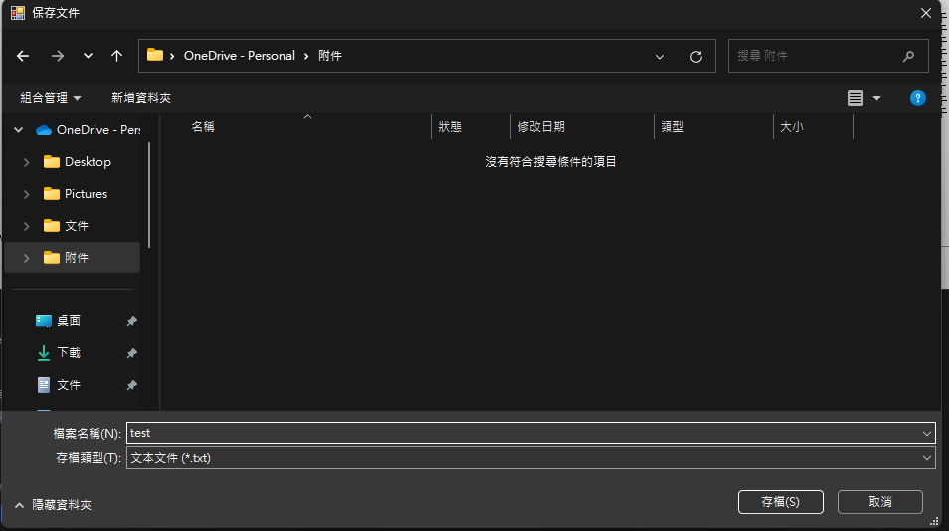
4. 記錄檔
說明:
記錄檔會顯示在電子顯示板的旁邊，記錄使用者操作的時間和執行的動作，並提供匯出記錄檔的功能。讓使用者用介面選擇路徑並將記錄檔(只能是.txt檔)匯出。
Hint: saveFileDialog.Filter

Slide 24
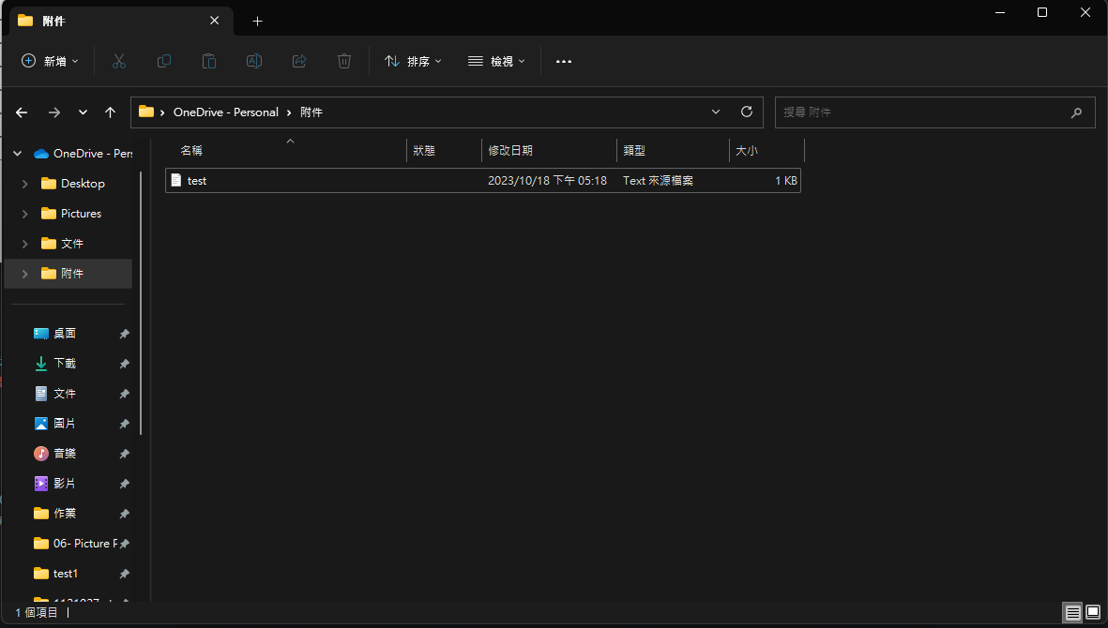
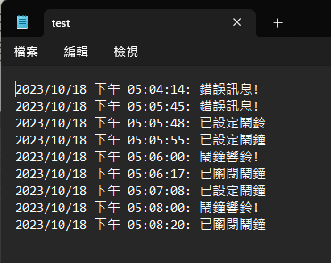
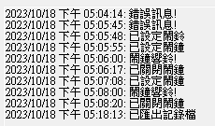
4. 記錄檔
說明:
匯出完後要在該路徑底下看到檔案，內容必須記錄所有紀錄檔的資訊，執行完後也將該執行操作紀錄

Slide 25
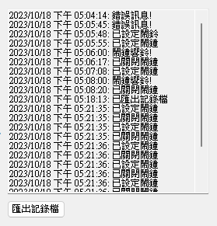
4. 記錄檔
說明:
紀錄檔必須提供滾動條的功能，讓使用者可以檢視所有紀錄的資訊，且使用者不能在紀錄檔上直接輸入資訊。

Slide 26
4. 記錄檔
說明
格式記錄請依照: 20XX/XX/XX 下午 XX:XX:XX: {訊息}
Ex. 2023/10/18 下午 05:05:48: 已設定鬧鈴 共有以下五種訊息紀錄:
錯誤訊息!
已設定鬧鈴
已設定鬧鐘
已關閉鬧鐘
已匯出記錄檔

Slide 27
評分事項
電子顯示板(30%)
設定鬧鐘的功能(10%)
設定鬧鈴的功能(10%)
鬧鐘有正常工作(20%)
訊息紀錄(15%)
匯出紀錄檔(5%)
其他(10%)

Slide 28
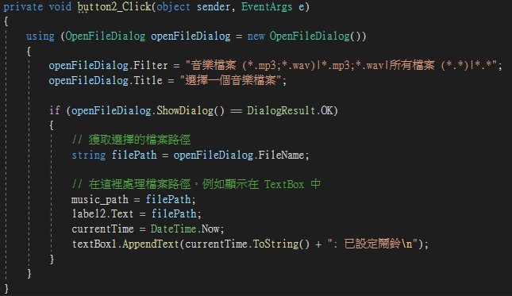
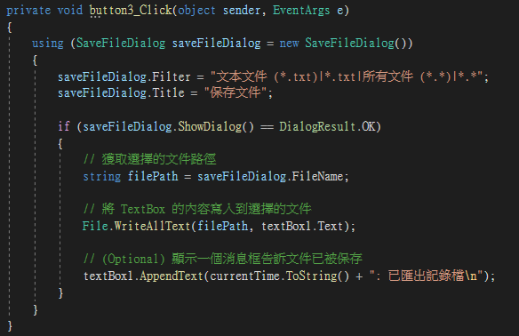
Hint
顯示板建議使用pictureBox實作
SaveFileDialog、OpenFileDialog
善用Datetime來捕捉時間相關的資訊

